Slide 1
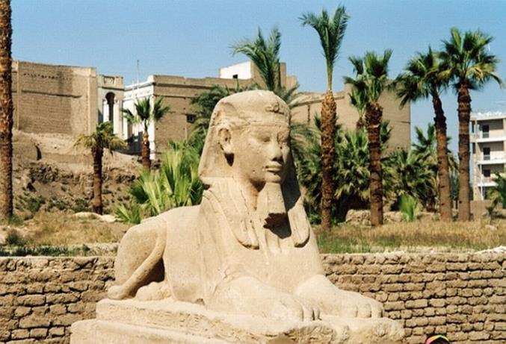
Историческая викторина
Древний Египет
история, 5 класс
Автор
Малахова Зоя Евгеньевна
МБОУ «Никифоровская СОШ №2»
Тамбовская область

Slide 2
Дорогие пятиклассники!
Мы начинаем игру по теме
«Древний Египет».
Вам предлагается ответить на вопросы викторины. Перед вами на слайде будет вопрос и три варианта ответов. Вы должны будете выбрать верный ответ. Если ответ выбран неверно, то вы увидите «Переход хода», т.е. отвечать на вопрос будет следующий ученик.
Желаю вам удачи!

Slide 3
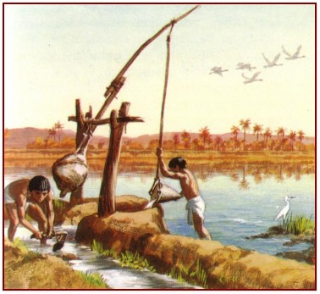

Как называется приспособление для полива садов и огородов в Древнем Египте?
рельеф
Переход хода!
Переход хода!
оазис
Молодец!
шадуф

Slide 4
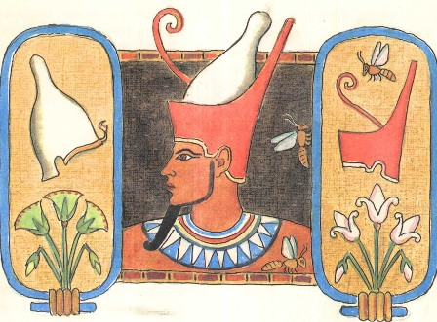
Что символизировала двойная корона египетского фараона?
Молодец!
объединение Южного и Северного царств
Переход хода!
союз богов неба и земли
Переход хода!
царство мертвых и царство живых

Slide 5
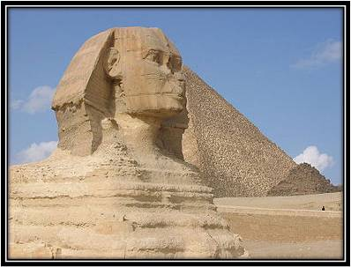
Как называется существо с телом льва и головой человека, «охранявшее» гробницы египетских фараонов?
Переход хода!
Хеопс
Переход хода!
Апис
Сфинкс
Молодец!

Slide 6
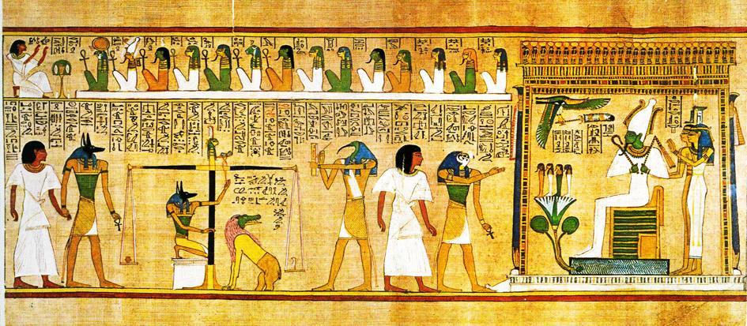
Кого, по представлениям древних египтян, Осирис пропускал в царство мертвых?
Переход хода!
только фараонов
всех, кто при жизни творил добро
Молодец!
только жрецов
Переход хода!

Slide 7
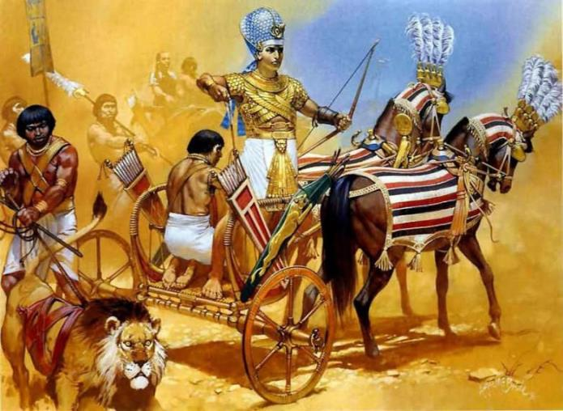
С какой целью фараоны организовывали военные походы в другие страны?
Молодец!
с целью личного обогащения
с целью знакомства с другими странами
Переход хода!
с целью обогащения своих воинов и вельмож
Переход хода!

Slide 8
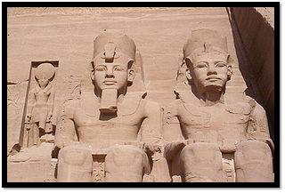
Кого древние египтяне считали «живым богом»?
Переход хода!
главного жреца
Амона-Ра
Переход хода!
фараона
Молодец!

Slide 9
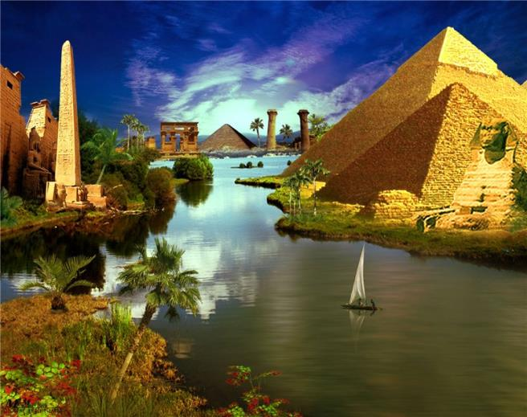
Как называлась первая столица египетского государства?
Молодец!
Мемфис
Фивы
Переход хода!
Переход хода!
Атон

Slide 10
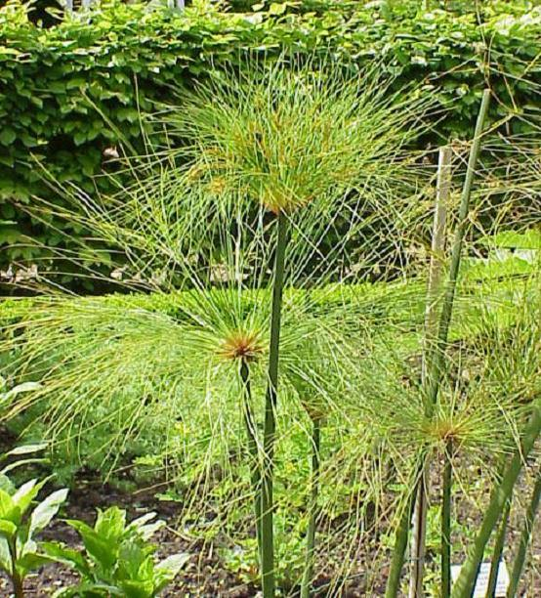
Из чего древние египтяне изготавливали материал для письма?
Переход хода!
из шкур животных
из пальмовых листьев
Переход хода!
Молодец!
из тростника

Slide 11
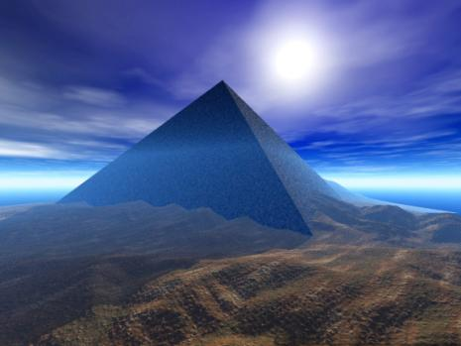
Египетский фараон, которому была построена самая большая пирамида
Молодец!
Хеопс
Переход хода!
Эхнатон
Тутанхамон
Переход хода!

Slide 12
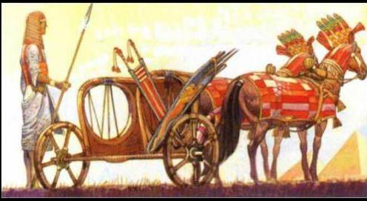
Какое значение имели военные походы фараонов Древнего Египта?
Переход хода!
давали возможность воинам проверить свои силы
ослабляли свою страну
Переход хода!
Молодец!
обогащали фараонов и вельмож

Slide 13
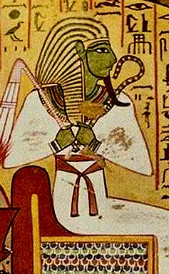
С каким явлением природы египтяне связывали смерть Осириса?
Переход хода!
с разливом Нила
с землетрясением
Переход хода!
Молодец!
с засухой

Slide 14
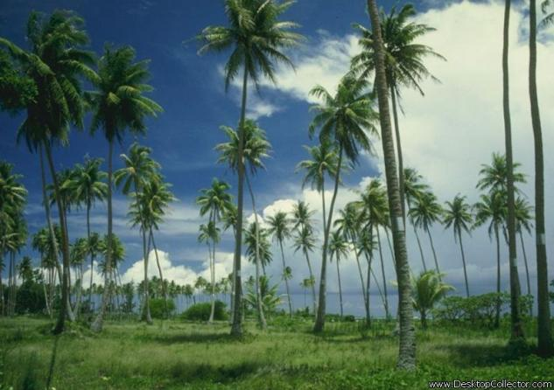
Что ввозили торговцы в Древний Египет?
Переход хода!
папирус
хлеб
Переход хода!
Молодец!
древесину

Slide 15
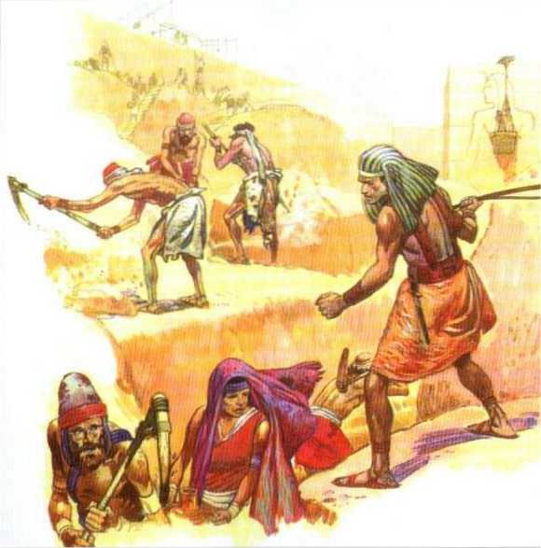
Чужеземных воинов, попавших в плен к египтянам, называли
Молодец!
живыми убитыми
Переход хода!
наёмниками
Переход хода!
нубийцами

Slide 16
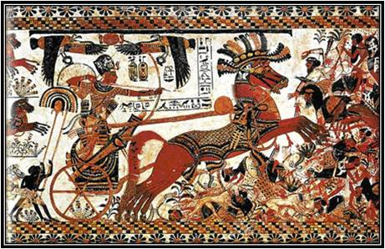
Из этих опытных воинов, как правило, состояла охрана фараона
пехотинцы
Переход хода!
колесничие
Переход хода!
Молодец!
наёмные чужеземцы

Slide 17
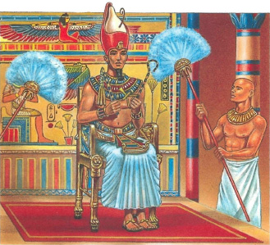
Фараон, вельможи, писцы, воины, стражники – это
Переход хода!
люди, из которых состояло всё население Египта
Молодец!
люди, которым подчинялись простые египтяне
люди, которые платили налоги в казну
Переход хода!

Slide 18
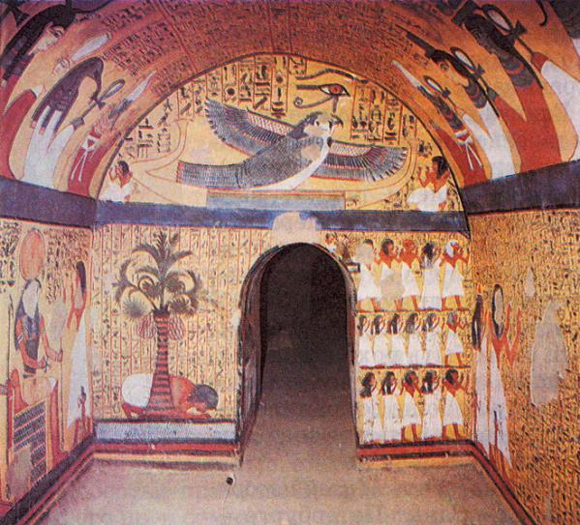
Ещё при жизни вельможи возводилась эта каменная постройка. В ней он надеялся жить после смерти. Это
Молодец!
гробница
Переход хода!
пирамида
усадьба
Переход хода!

Slide 19
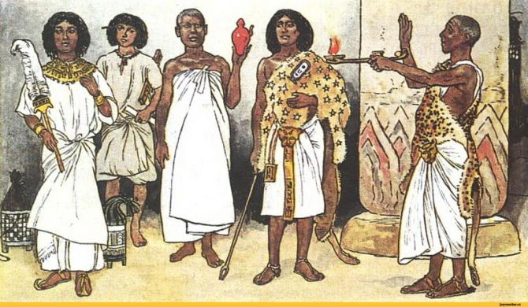
Жрецы были могущественны потому, что египтяне верили в то, что
Переход хода!
они говорят от имени народа
Молодец!
они говорят от имени богов
они говорят от имени фараона
Переход хода!

Slide 20
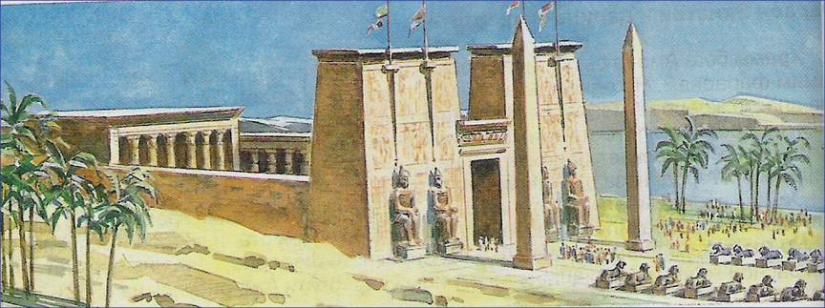
Во внутреннее помещение храма, где стояла статуя бога, могли войти
Переход хода!
только фараон
фараон и вельможи
Переход хода!
Молодец!
только жрецы

Slide 21
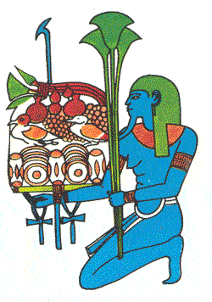
Этот бог олицетворял ежегодный разлив великого Нила, богатого плодородным илом, позволявшим египтянам выращивать хорошие урожаи.
Молодец!
Хапи
Переход хода!
Амон-Ра
Осирис
Переход хода!

Slide 22
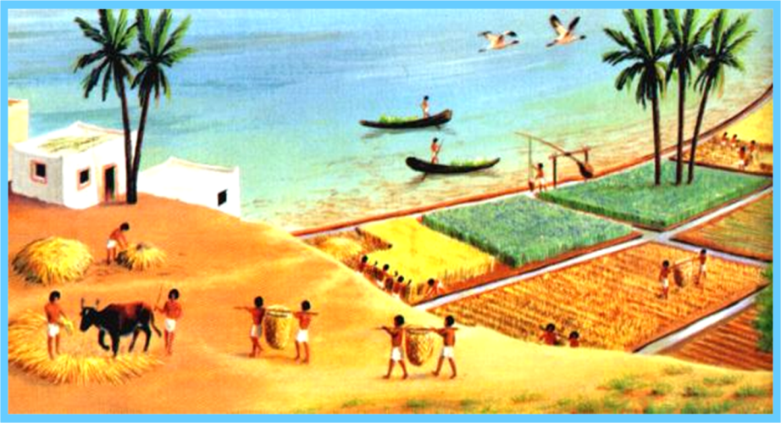
Земледелие в Египте стало главным занятием, т.к.
Молодец!
в долине Нила земля была мягкой и плодородной
Переход хода!
в Египте часто шли дожди
в Египте протекало много полноводных рек
Переход хода!

Slide 23
Источники
Фон
Картинка на 1-м слайде
Шадуф
Фараон
Сфинкс (5-й слайд)
Суд Осириса (6-й слайд)
Колесница (7-й слайд)
Вход в храм (8-й слайд)
Картинка на 9-м слайде
Тростник (10-й слайд)
Пирамида (11-й слайд)
Колесница (12-й слайд)
Бог Осирис (13-й слайд)
Пальмы (14-й слайд)
Рисунок на 15-м слайде
Колесница на 16-м слайде
Фараон (17-й слайд)
18. Гробница (18 слайд)
19. Древнеегипетские жрецы (19-й слайд)
20. Внешний вид древнеегипетского храма (20-й слайд)
21. Бог Хапи (21-й слайд)
22. Земледелие в Древнем Египте

